Slide 1





Magia domów astrologicznych

Slide 2

Kim jestem
  Założycielka Tree of Wisdom
  Hipnoterapeutka
  Metoda Astrohealing
  Mentorka biznesów
  Podcast na Spotify – Biznes jest kobietą

Slide 3
Kilka faktów
10 000 000+ osób widzi moje treści
w mediach społecznościowych
+16 lat doświadczenia w branży ezoterycznej
400 000 + obserwujących
26 000+ subskrybentów na Youtube
Stałe 6 cyfrowe przychody miesięcznie
W moich rytuałach biorą udział tysiące osób!
100 000+ obserwujących na Instagramie

Slide 4
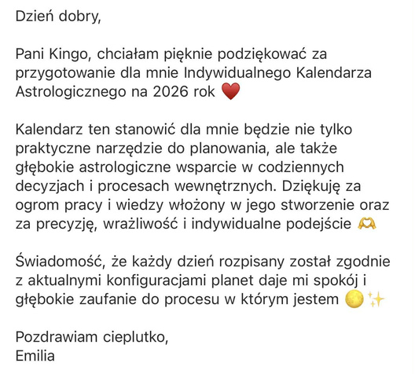
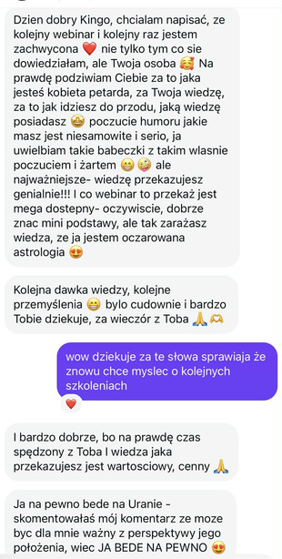
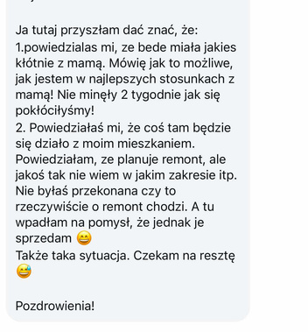
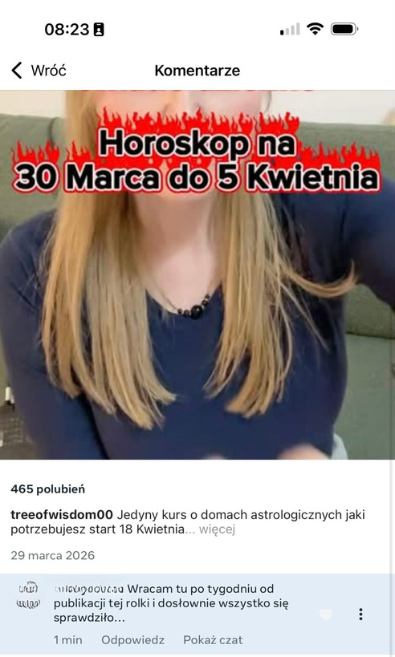
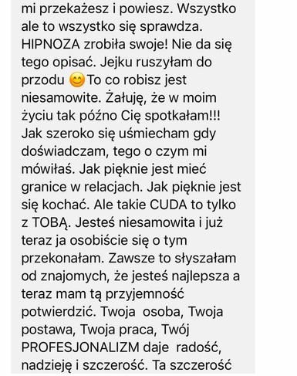
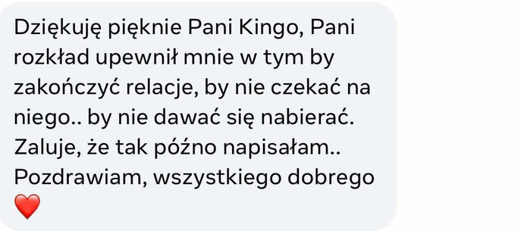
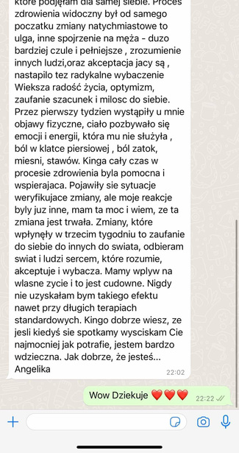
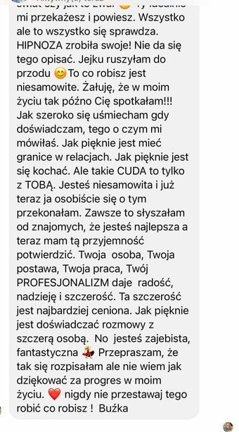
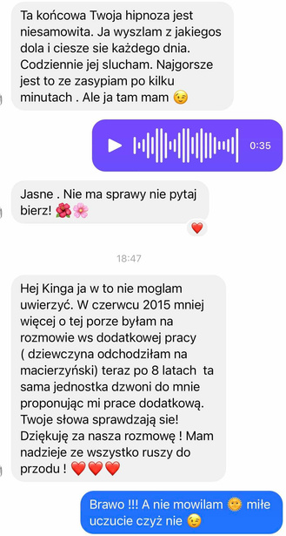
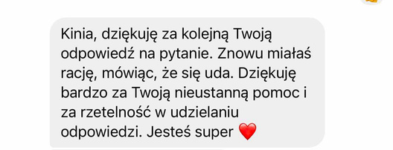
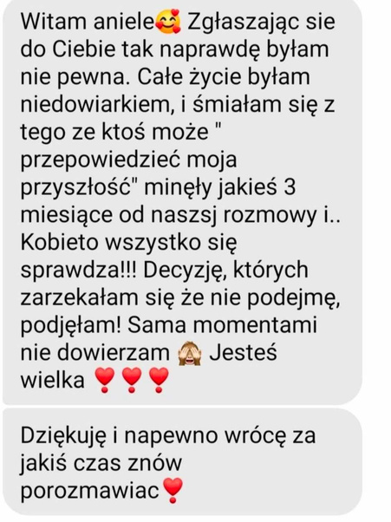
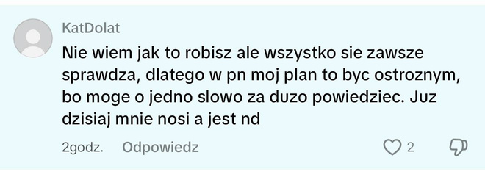
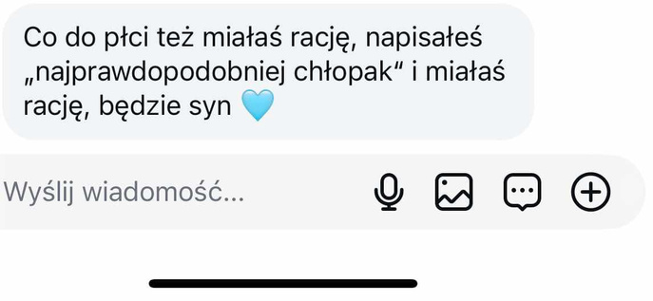
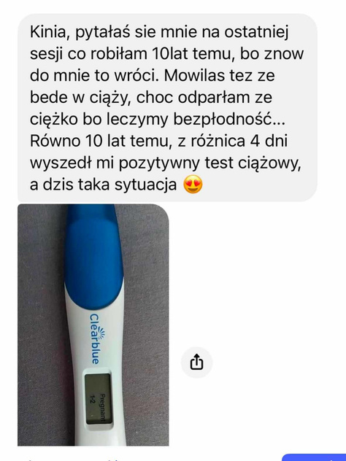
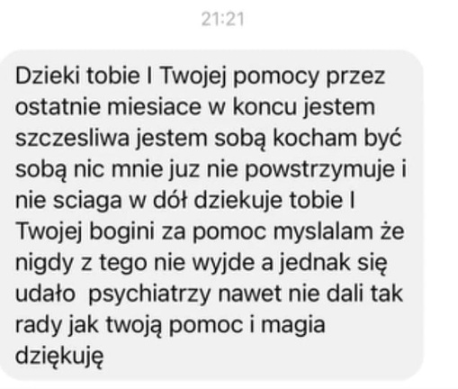
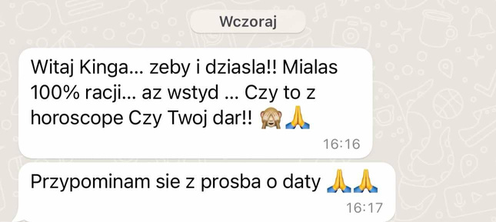
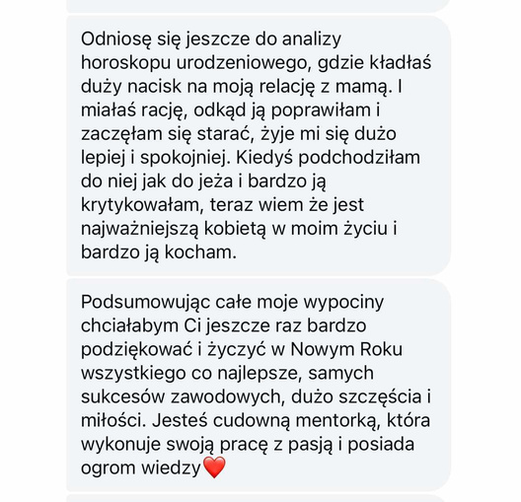
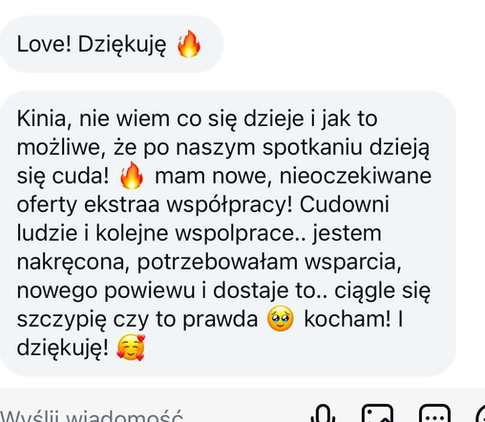
10 000 + zadowolonych klietnów

Slide 5
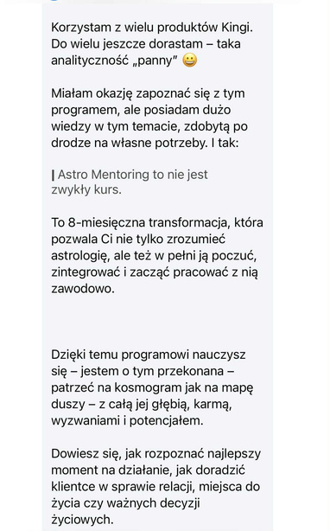
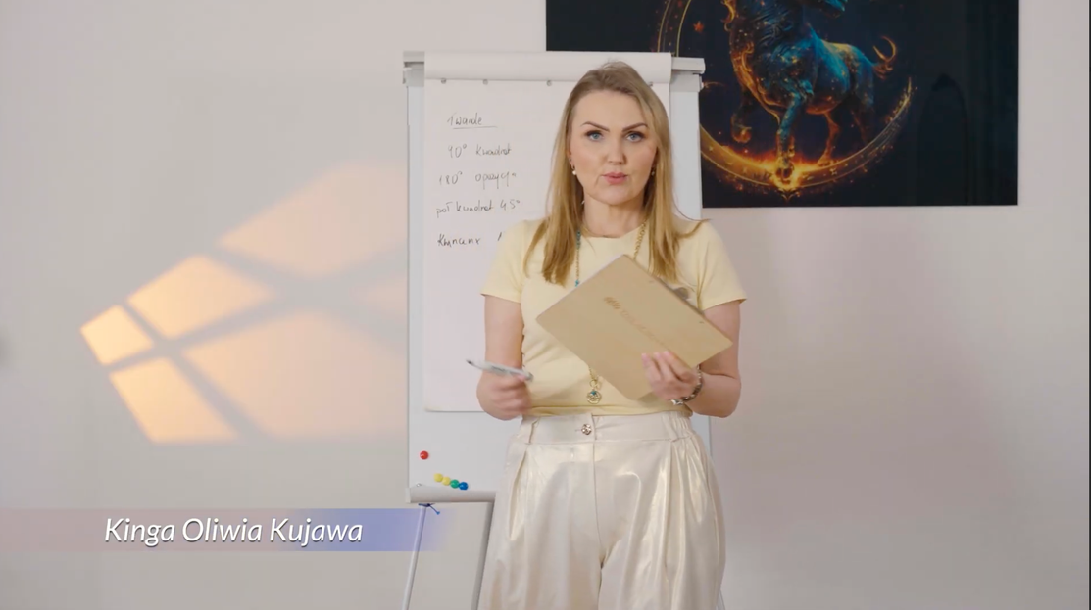
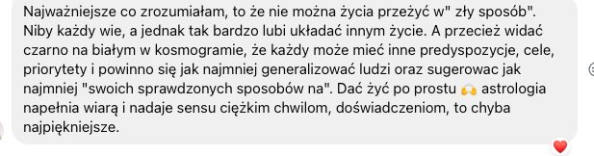
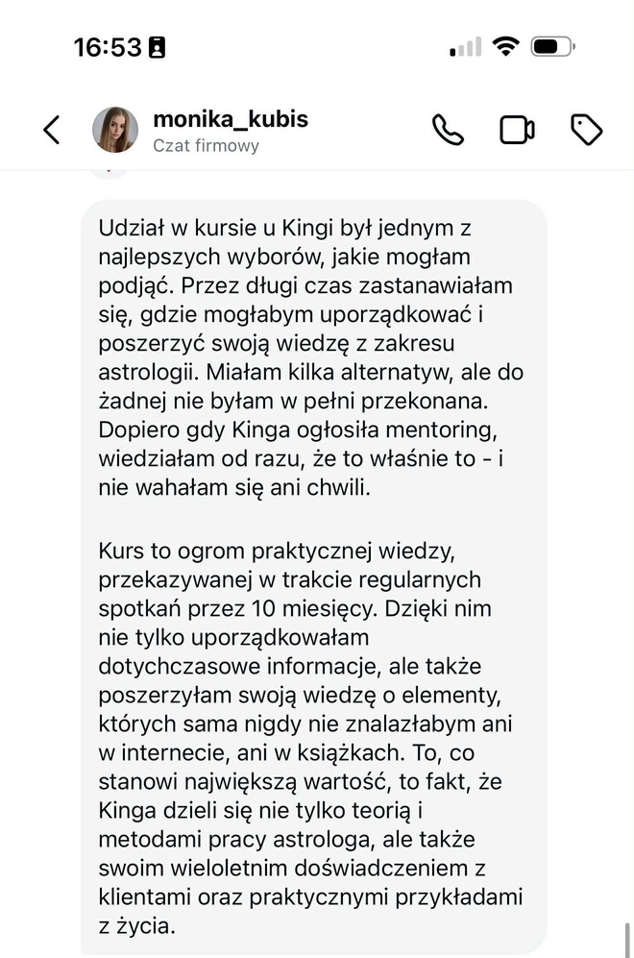
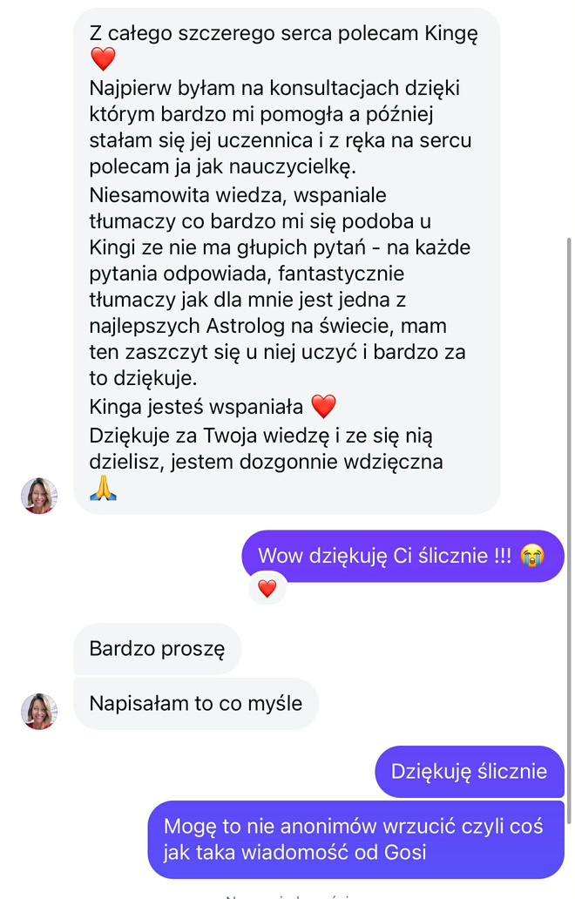
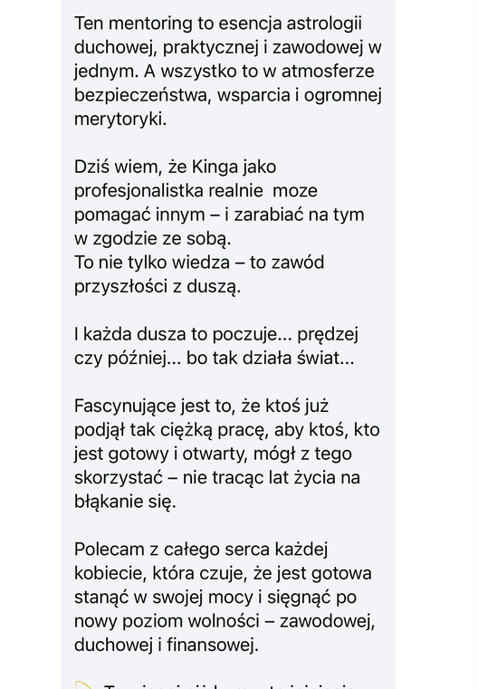
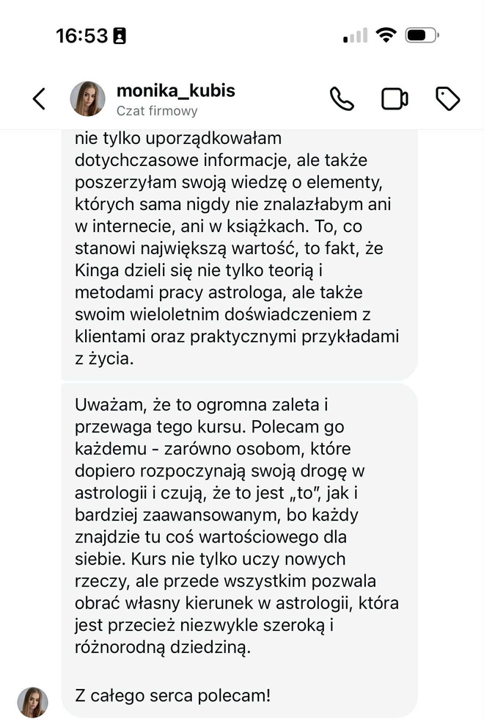
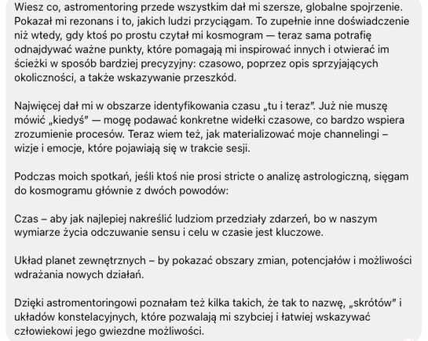

Jestem Mentorem i uczę biznesu oraz astrologii.
Szkole przyszłych astrologów

Slide 6
Astrologia to nie tylko znaki zodiaku
  To nie wróżba
  To narzędzie
  To metodologia

Slide 7
Ale ja już znam znaki i domy i już wiem o co w chodzi

Slide 8
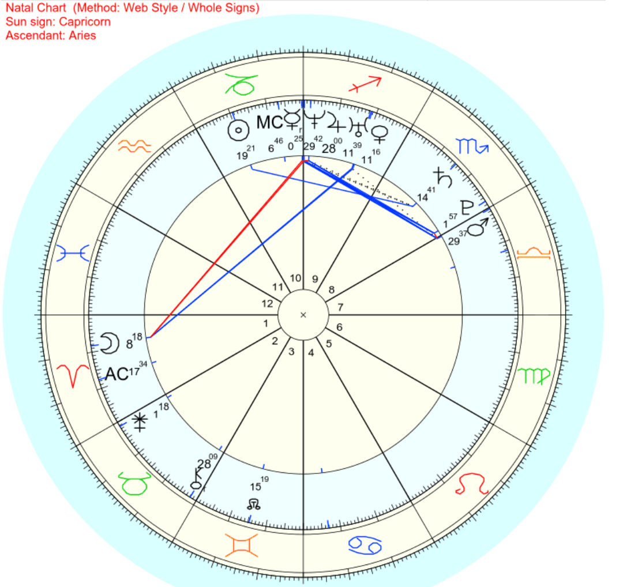
Koło astrologiczne czyli kosmogram

Slide 9
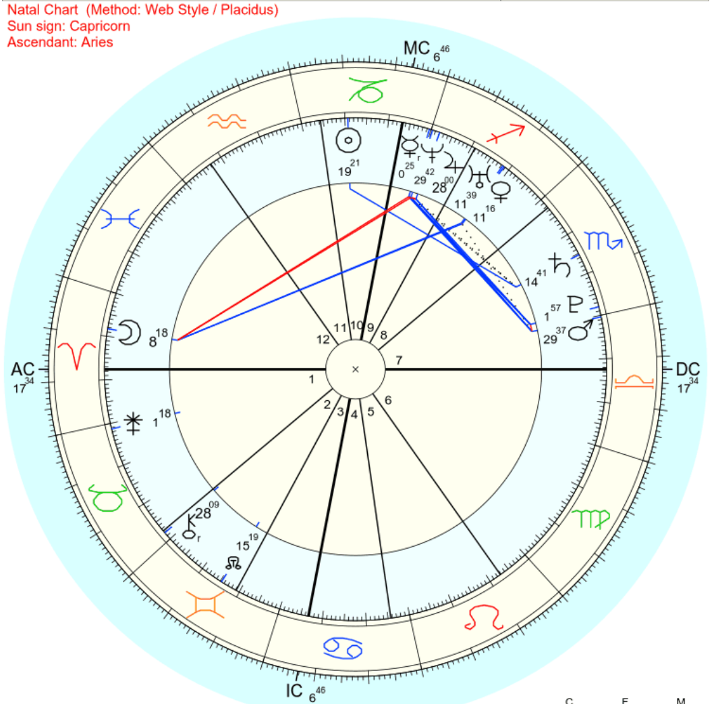
Koło astrologiczne czyli kosmogram

Slide 10
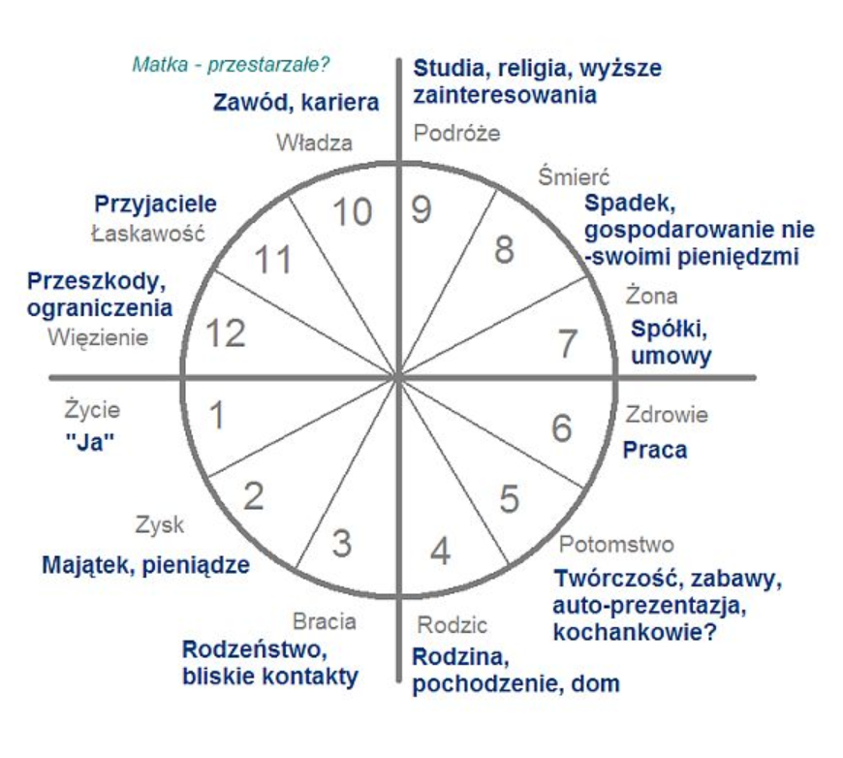
Koło astrologiczne czyli kosmogram

Slide 11
Domy
  Dom I – ja, wygląd, wizerunek, początek nowego cyklu.
  Dom II – finanse, poczucie bezpieczeństwa, zasoby materialne.
  Dom III – komunikacja, nauka, rodzeństwo, podróże bliskie.
  Dom IV – dom rodzinny, korzenie, poczucie przynależności.
  Dom V – twórczość, romanse, dzieci, radość życia.
  Dom VI – praca codzienna, zdrowie, rutyna.
  Dom VII – związki, małżeństwo, partnerstwa.
  Dom VIII – transformacja, wspólne finanse, dziedziczenie.
  Dom IX – podróże dalekie, filozofia, religia, rozwój duchowy, wyższa edukacja.
  Dom X – kariera, ambicje, pozycja społeczna.
  Dom XI – przyjaźnie, grupy, działalność społeczna.
  Dom XII – podświadomość, duchowość, wyciszenie, zakończenia.

Slide 12
Klasyfikacja domow
1,5, 9 domy szczęścia - Dharma domy- domy dobrej karmy
2,6.10 domy przetrwania - Artha domy
3,7, 11 - domy pragnien - Khama domy
4,8,12 - domy wyzwolenia - Moksha domy
ponadto
6,8,12 - Dustana domy - domy trudne
3,6,10,11 UpaChaya domy - domy wzrostu- tu gra role czas!

Slide 13
Klasyfikacja domow
1,5, 9 domy szczęścia - Dharma domy- domy dobrej karmy
2,6.10 domy przetrwania - Artha domy
3,7, 11 - domy pragnien - Khama domy
4,8,12 - domy wyzwolenia - Moksha domy
ponadto
6,8,12 - Dustana domy - domy trudne
3,6,10,11 UpaChaya domy - domy wzrostu- tu gra role czas!

Slide 14
Stosuj tradycyjnych władców
Baran | Mars
Byk | Wenus
Bliźnięta | Merkury
Rak | Księżyc
Lew | Słońce
Panna | Merkury
Waga | Wenus
Skorpion | Mars / Pluton
Strzelec | Jowisz
Koziorożec | Saturn
Wodnik | Saturn / Uran
Ryby | Jowisz / Neptun

Slide 15
Planety pokoleniowe
Pluton Neptun Uran
Raczej określają w jakim rodzaju społeczeństwa się urodziliśmy

Slide 16
Każdy dom ma swojego włądce
  Pokazuje nam dokładnie jak każdy dom może się zmanifestować

Slide 17
Dla Przypomnienia
  Baran – wygrywać, inicjować, niezależność, pionier, przewodzić, ekspresja seksualna, podbijać, motywować, dominować
  Byk – bezpieczeństwo, przyjemności zmysłowe, przywiązanie do rzeczy, zasady i wartości, praktyczność, inwestowanie, utknięcie w miejscu, posiadanie, lojalność
  Bliźnięta – nauka, dzielenie się pomysłami, kursy, rzemiosło, agent, posłaniec, informacja, przekonywanie, potrzeba bycia słyszanym, ciekawość, łatwe rozpraszanie się, zadawanie pytań, zbieranie informacji
  Rak – opieka, macierzyństwo, dom, przeszłość, wspomnienia, tradycja, sprawy domowe, komfort, nadopiekuńczość, trudność w odpuszczaniu, zależność od innych
  Lew – potrzeba błyszczenia, podejmowanie ryzyka, przywództwo, król, dramatyzm, towarzyskość, poszukiwanie uwagi, dzieci, brak uznania, poczucie bycia niedocenionym
  Panna – chęć służenia, perfekcjonizm, bycie użytecznym, pracoholizm, medycyna, krytycyzm, porządek, trudność w tolerowaniu chaosu, kontrola, brak docenienia

Slide 18
Dla Przypomnienia
  Waga – potrzeba związku, pokój i harmonia, tworzenie piękna, negocjacje, sprawiedliwość, zadowalanie innych, zgoda, poczucie bycia niesprawiedliwie traktowanym
  Skorpion – rozwiązywanie problemów, badanie, wnikanie w głąb, psychologia, pieniądze, odrodzenie i transformacja, intymność, kryzys, lęk przed zdradą
  Strzelec – sens życia, nauka, podróże, optymizm, brak zadowolenia, dzielenie się wizją i mądrością, motywowanie, skłonność do przesady, fanatyzm
  Koziorożec – kariera, osiągnięcia, przywództwo, biznes, nadzór, autorytet, testy, utknięcie w przeszłości, obowiązek, odpowiedzialność, ciężka praca, brak szacunku lub uznania
  Wodnik – wolność, odmienność, innowacja, grupa, przyszłość, trendy, internet, aktywizm, prowokacyjność, emocjonalny dystans, poczucie bycia traktowanym nieludzko
  Ryby – muzyka, sztuka, pomaganie potrzebującym, duchowość, marzenia, uzależnienia, służenie, pomoc, przebaczanie, cierpienie, marzycielstwo, poświęcenie, zatracenie się

Slide 19
Metoda
  Jaki jest znak wschodzący (ascendent)? – w jaki sposób dana osoba się prezentuje?
  Na jaki duad (podpodział znaku) przypada ascendent (AC)?
  Jakie aspekty otrzymuje ascendent? – w obrębie 3 stopni lub najbliższy
  Gdzie znajduje się władca horoskopu? – w jakim domu i znaku
  Na jaki duad to przypada?
  Jakie aspekty ma władca horoskopu? Który jest najbliższy?

Slide 20
Podsumowanie
Dom, w którym jest władca kosmogramu = główny obszar życia
Tam zachodzą największe zmiany i rozwój
To „centrum energii” Twojego horoskopu

Slide 21
Kiedy znajdziesz się w późniejszych latach swojego życia i spojrzysz wstecz, większy nacisk będzie kładziony na tematy związane z domem, w którym znajduje się władca Twojego kosmogramu. Władca kosmogramu jest jednym z najważniejszych elementów horoskopu, a jego położenie może wskazywać, na czym skupia się duża część Twojej uwagi w życiu.

